Slide 1



הערכות פנימית לעשור האבוד
הטמעת תפיסת הכלכלה הניהולית
The Factor for Quick Success
כנס היסעים 2024

Slide 2
אלכס ויסמן- נעים להכיר
ניסיון ניהולי – מנכ"ל חברת מוריה לפיתוח ירושלים, סמנכ"ל כספים באגד החזקות
כלכלי
רקע כלכלי– מנהל המחלקה הכלכלית בהוט, מנהל המחלקה הכלכלית באגד
עסקי
ניסיון במגזר העסקי ובמגזר הציבורי– רכז באגף התקציבים באוצר, סמנכ"ל כלכלה במשרד התקשורת, תפקידי ניהול בכירים במגזר העסקי
תפעולי
הובלת תהליכי שינוי בגופים עסקיים

Slide 3

בעקבות העשור האבוד
משבר ההייטק
מלחמת חרבות ברזל
2020
2022
2023
2024
2025
משבר הקורונה
שינויים משפטיים
פננו לאן?

Slide 4
עשור של סערה מושלמת
  אי ודאות כלכלית ועלייה נקודתית במדד הפחד
  עלייה בשיעורי הרבית – גמילה מרבית אפסית
  עלייה מתמשכת בשער החליפין
  אינפלציה מואצת ומתכנסת
  שכר נהגים במגמת עלייה – לחצים מצד מגזר התחבורה הציבורית
  ירידה חדה בתיירות הנכנסת וחוסר יציבות בהיקפי הפעילות האחרים
  אי בהירות ביחס לרמת הגרעון ולמדיניות התקציבית העתידית
  חרף המצב המשק ממשיך לצמוח וצפוי לצמוח גם בעתיד

Slide 5
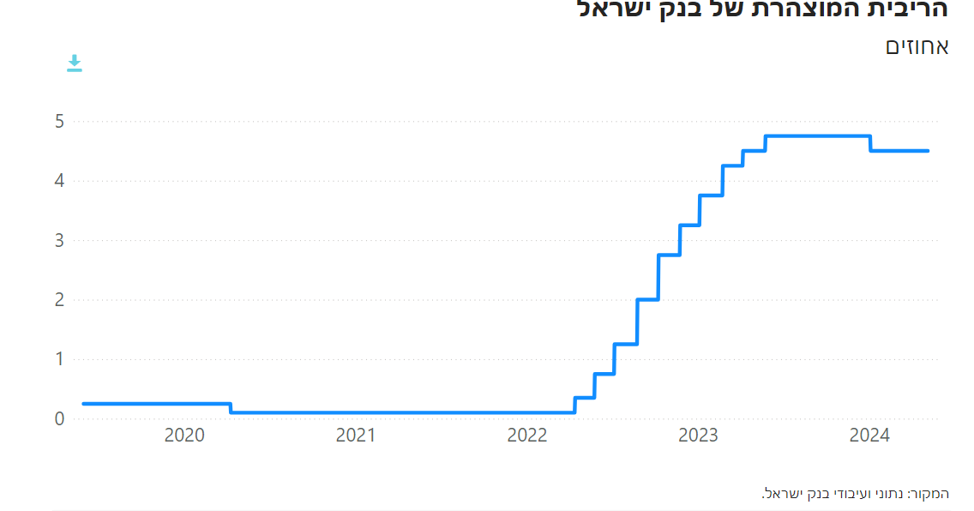
גמילה מרבית אפסית במשק

Slide 6
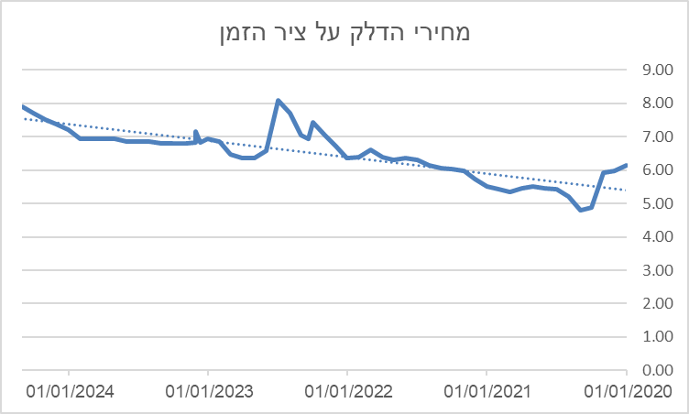
עלייה מתמשכת במחירי הדלק

Slide 7
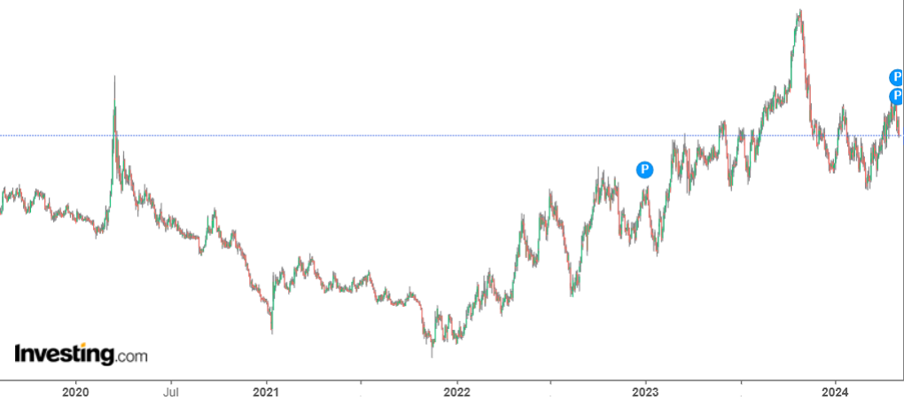
עלייה מתמשכת בשער החליפין

Slide 8
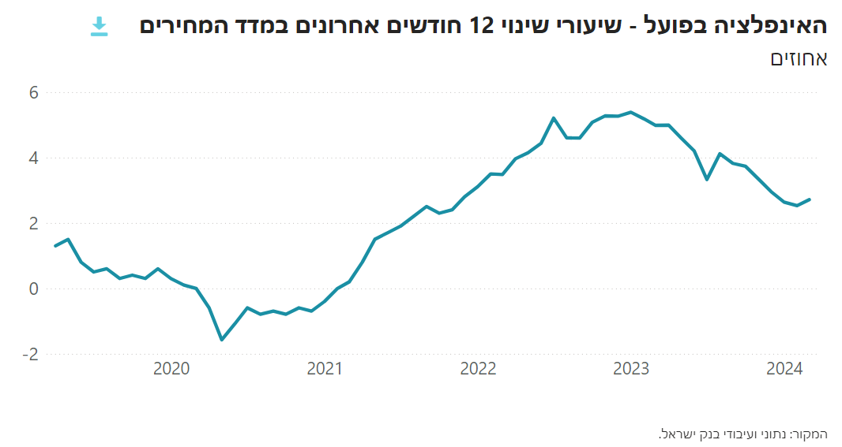
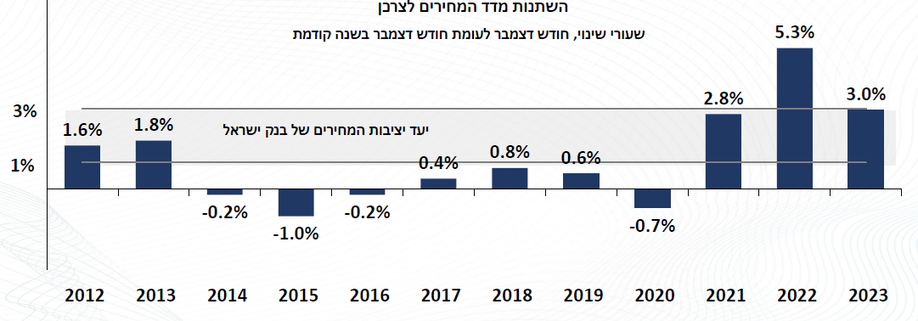
עלייה נקודתית באינפלציה

Slide 9
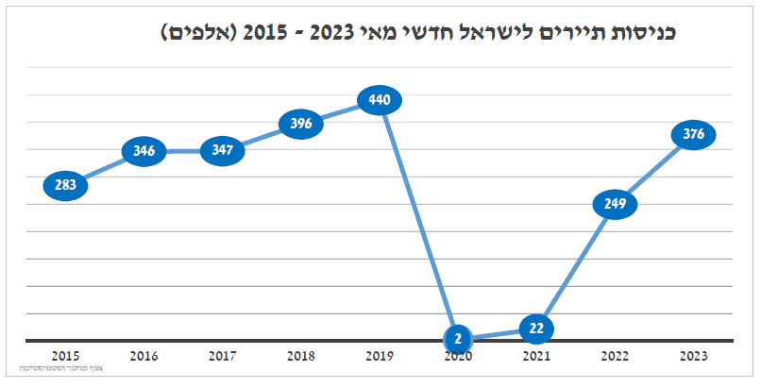
חוסר יציבות בכניסת תיירים ובכנסות החברות

Slide 10
השלכות המצב הקיים על הפעילות
עלייה מתמשכת בהוצאות
חוסר יציבת בפעילות
ש
שחיקה רציפה ברווחיות ועלייה ברמת אי הודאות

Slide 11
חידוד החשיבה העסקית
גיבוש תמונה, בהירה חדה ואפקטיבית של הפעילות
ראיה כוללת של העסק
יציאה מבוקרת מאזור
הנוחות
פתרונות יצירתיים
חידוד תהליך קבלת
ההחלטות

Slide 12
מרחב אבני הבניין למימוש שינוי
תוכנית עבודה
תהליכי עבודה מובנים
01
06
תקציב מפורט ומבוקר
02
05
כלי מדידה ובקרה
03
04
תוכנית עסקית
ניהול תזרים מזומנים

Slide 13
אלכס ויסמן
0502860007 alex@factor.co.il https://www.factor.co.il

